Slide 1
115年國中教育會考
試場規則
詳參會考簡章28至36頁

Slide 2
考試期間，除用餐時間外，建議配戴口罩

Slide 3
因試場冷氣設定為26～28度，請同學務必穿著學校外套

Slide 4
若有特殊需求，請務必徵求監考老師同意後，才可以動作

Slide 5
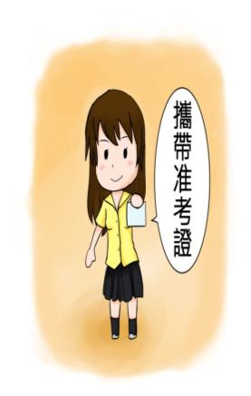
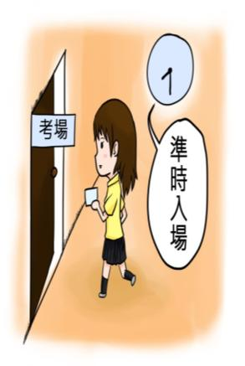
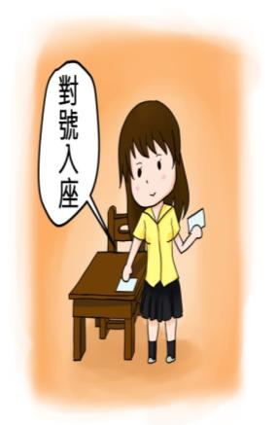
試場規則 一般規則
考試時考生必須攜帶准考證準時入場，對號入座。
試場

Slide 6
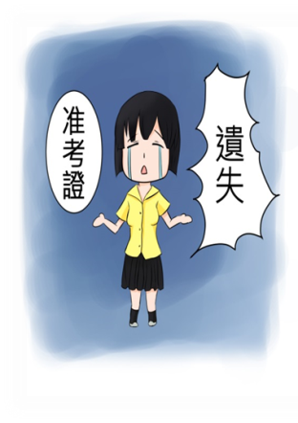
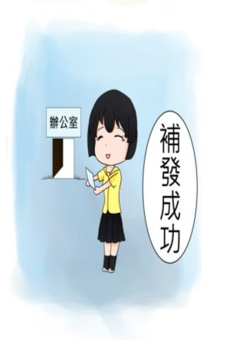

試場規則 一般規則
准考證須妥為保存，如有毀損或遺失，不用緊張，直接至學校服務區找我，老師會帶同學至考場試務中心申請補發。
找註冊組

Slide 7
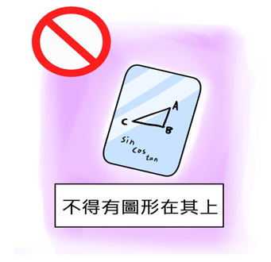
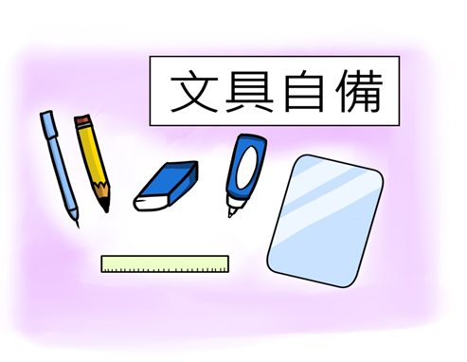
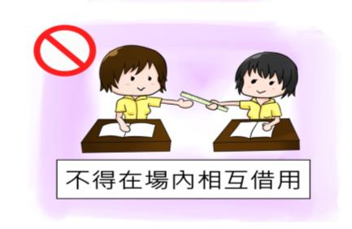
試場規則 一般規則
文具自備，必要時可用透明墊板(不得有圖形、文字印刷於其上)，其他非應試用品請勿攜入試場，且不得在試場內向他人借用。

Slide 8
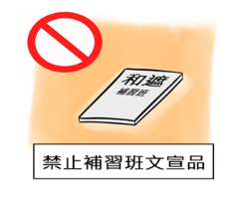
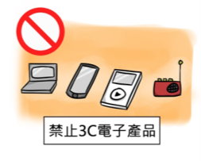
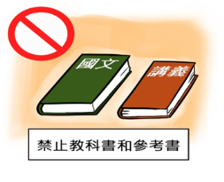

試場規則 一般規則
非應試用品如教科書、參考書、補習班文宣品、計算紙等，以及電子辭典、計算機、時鐘、鬧鐘、電子鐘、行動電話、收音機、多媒體播放器材（如：MP3、MP4等），和穿戴式裝置（如：智慧型手錶、智慧手環等）及其他具有傳輸、通訊、錄影、照相或計算功能之物品，一律不准攜入試場。若不慎攜入試場，於考試開始前，須放置於試場前後方；且電子產品須先關機或拔掉電池。
若隨身放置，無論是否使用或發出聲響，經監試委員發現者，國文、英語（無論閱讀或聽力）、數學、社會或自然5科記該科違規2點；寫作測驗扣該科一級分。

Slide 9
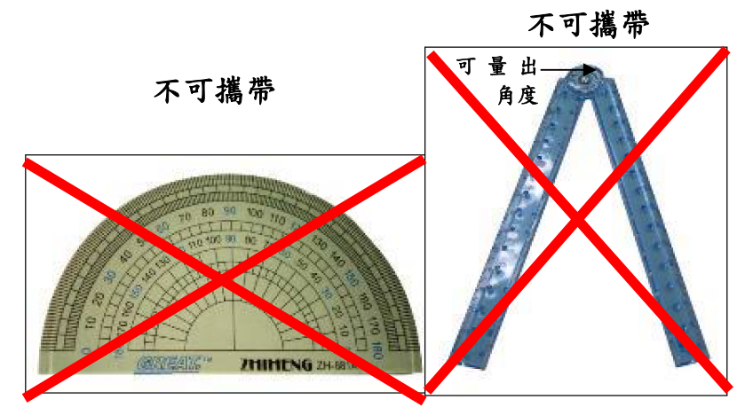
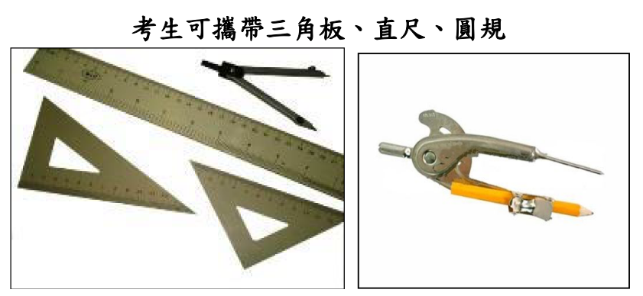
試場規則 一般規則
考生可攜帶三角板、直尺、圓規，
但應試數學科不得攜帶量角器或附量角器功能之文具，經監試委員發現者，記該科違規1點。
可攜帶

Slide 10


Slide 11
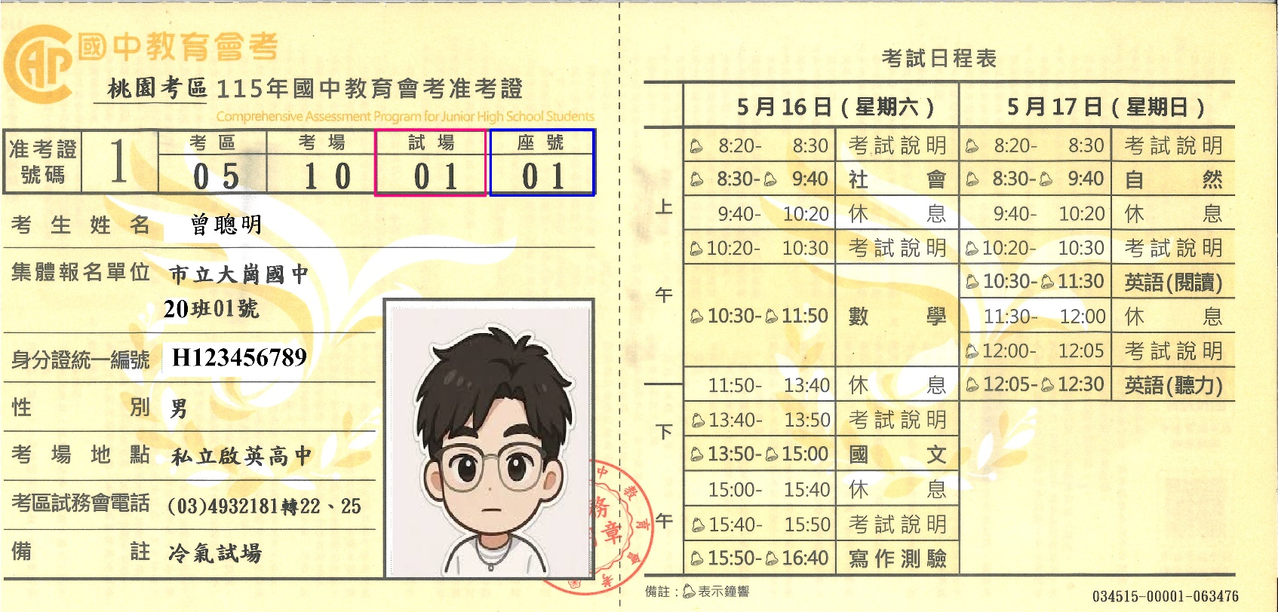
試場規則 入場及考試期間規則
考試說明鐘聲響起，請同學依序進入試場座位就坐，並將文具與准考證放置於桌面上，認真聆聽老師說明，不可動筆。
測驗鐘聲響起，請於試題本封面處填入准考證末兩碼，並開始作答。

Slide 12
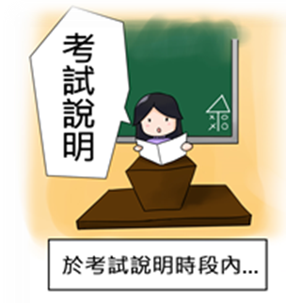
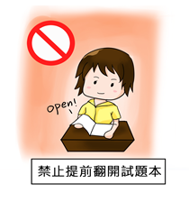
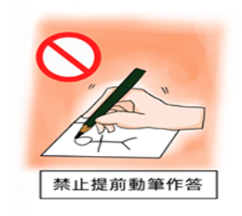
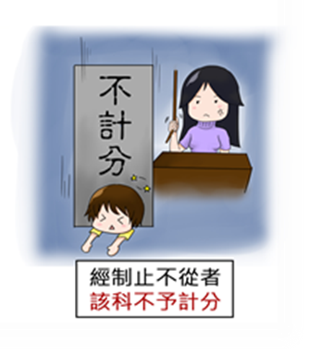
試場規則 入場及考試期間規則
每節考試於考試說明時段內，提前翻開試題本、提前書寫、畫記、作答，經制止不從者，該科不予計列等級或不予計級分。

Slide 13
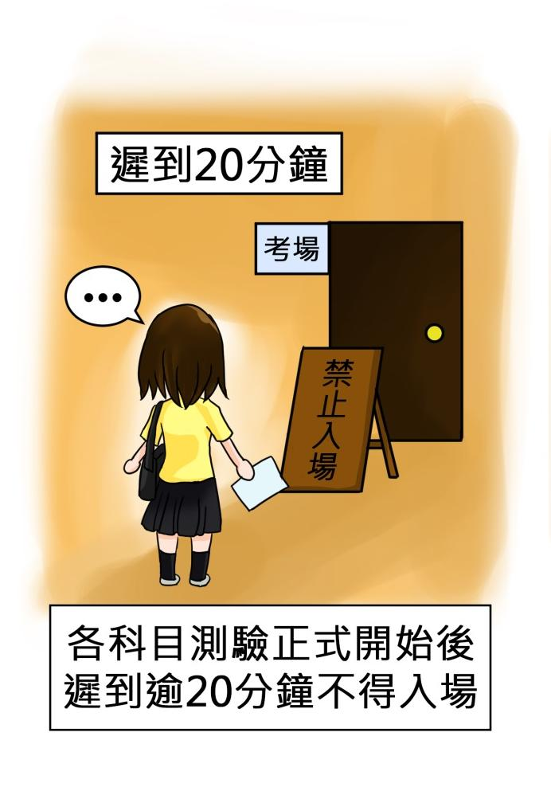
試場規則 入場及考試期間規則
國文、數學、社會、自然、英語(閱讀)和寫作測驗正式開始後，…遲到逾20分鐘不得入場。
試場

Slide 14
試場規則 入場及考試期間規則
英語（聽力）試題正式開始播放後，考生即不得入場亦不得提前離場，以免影響試場內他人作答；若強行入場或提前離場，英語（聽力）不予計列等級。
考生若違反其他考試規則，將於英語（閱讀）或英語（聽力）分別不予計列等級或分別記違規1至2點
。

Slide 15
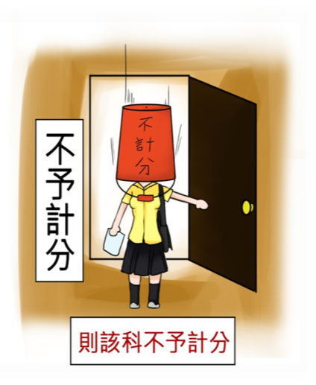
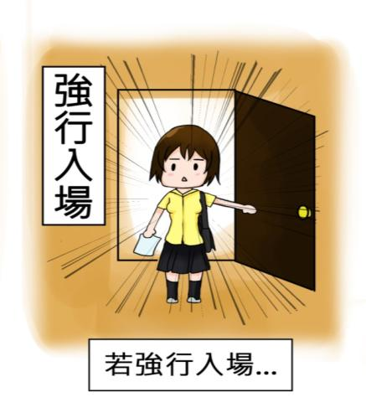
試場規則 入場及考試期間規則
若強行入場，該科考試不予計列等級或不予計級分

Slide 16
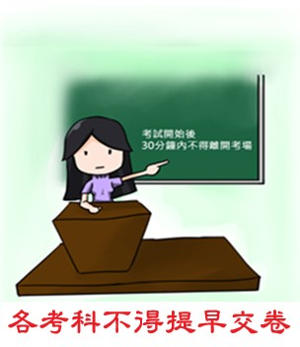
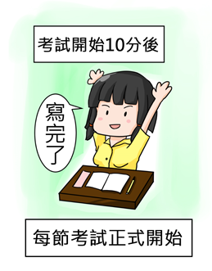
試場規則 入場及考試期間規則
各考科考生不得提早離場。(不得提早交卷)

Slide 17
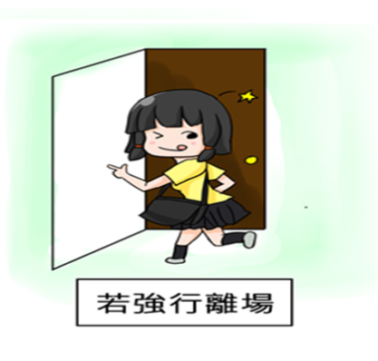
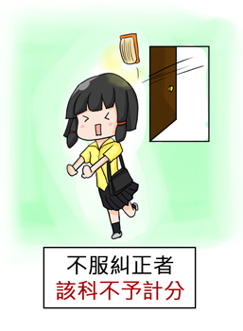
試場規則 入場及考試期間規則
若強行離場，不服糾正者，
該科考試不予計列等級或不予計級分。

Slide 18
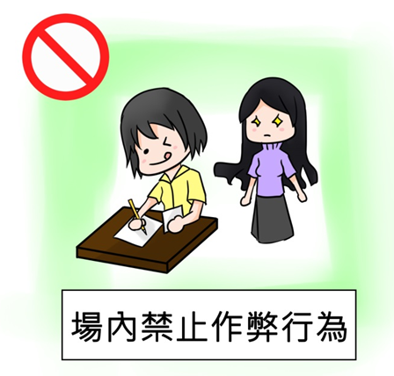
試場規則 入場及考試期間規則
試場內嚴禁談話、左顧右盼等行為。若取得或提供他人答案，作弊事實明確者，或相互作弊事實明確者，該科考試不予計列等級或不予計級分。

Slide 19
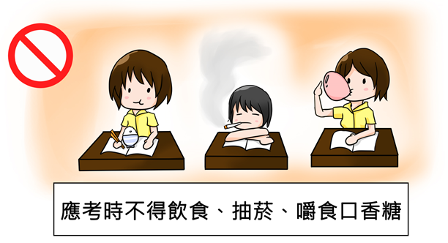
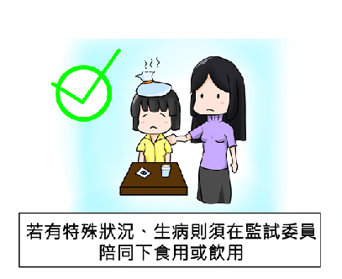
試場規則 入場及考試期間規則
考生應考時不得飲食、抽煙、嚼食口香糖等。若因生病等特殊原因，迫切需要在考試時飲水或服用藥物，須於考前持相關證明經監試委員同意，在監試委員協助下飲用或服用。

Slide 20
試場規則 入場及考試期間規則
考試說明開始後即不准離場。
若經糾正仍強行出場者，該科考試不予計列等級或不予計級分。考生因病、因故（如廁等）須暫時離座者，須經監試委員同意及陪同下，始准離座。考生經治療或處理後，如考試尚未結束時，仍可繼續考試，但不得請求延長時間或補考。

Slide 21
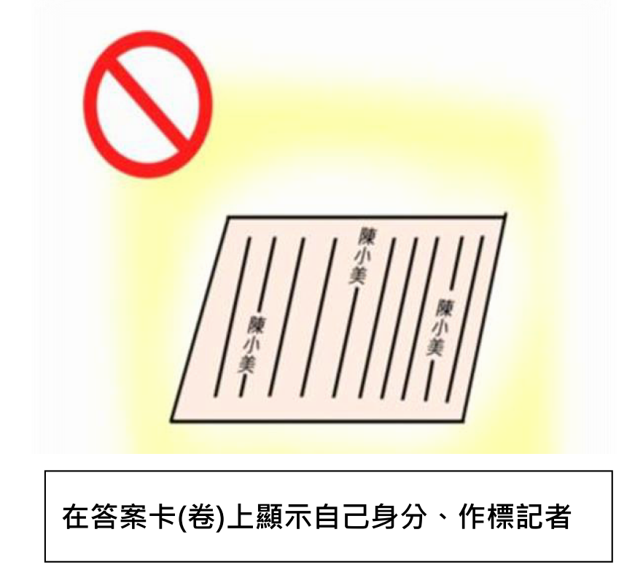
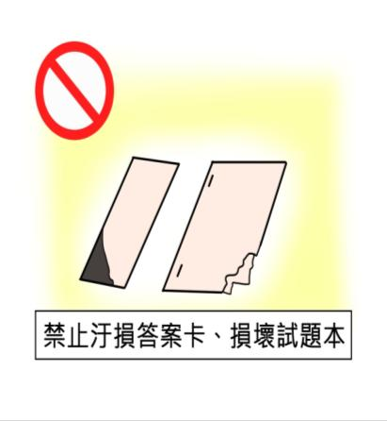
試場規則 作答規則
故意汙損答案卡（卷）、損壞試題本，或在答案卡（卷）上顯示自己身分、作標記者，該科考試不予計列等級或不予計級分。

Slide 22
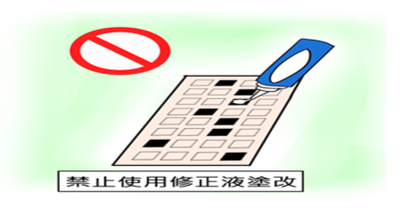
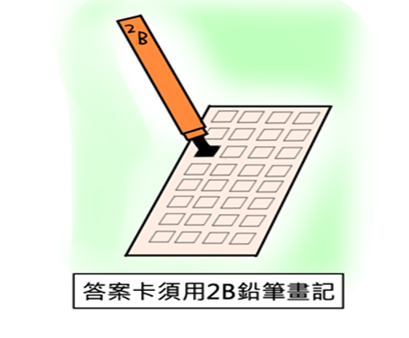
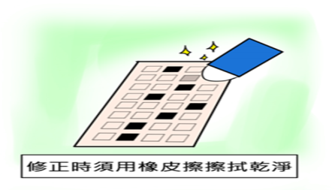
試場規則 作答規則
答案卡（卷）選擇題須用黑色2B鉛筆畫記，修正時須用
橡皮擦將原畫記擦拭乾淨，不得使用修正液（帶）。

Slide 23
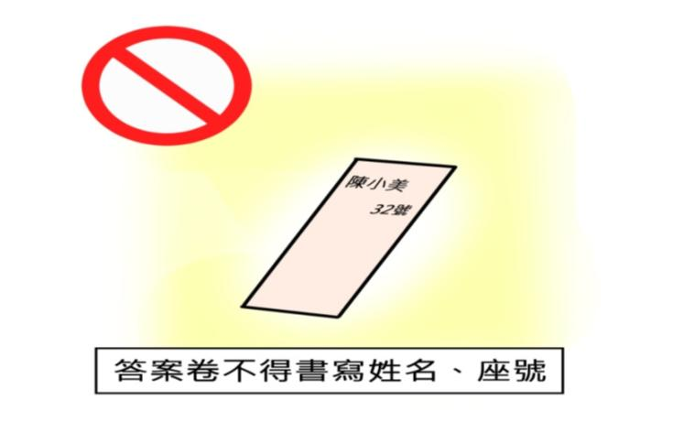
試場規則 作答規則
答案卡(卷)上不得書寫姓名座號，
也不得作任何標記。

Slide 24
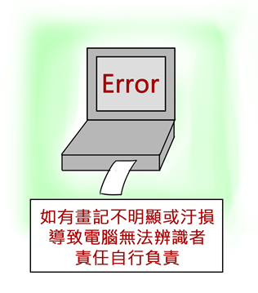
試場規則 作答規則
如有畫記不明顯或汙損等情事，致電腦無法辨認者，其責任自負，不得提出異議。

Slide 25
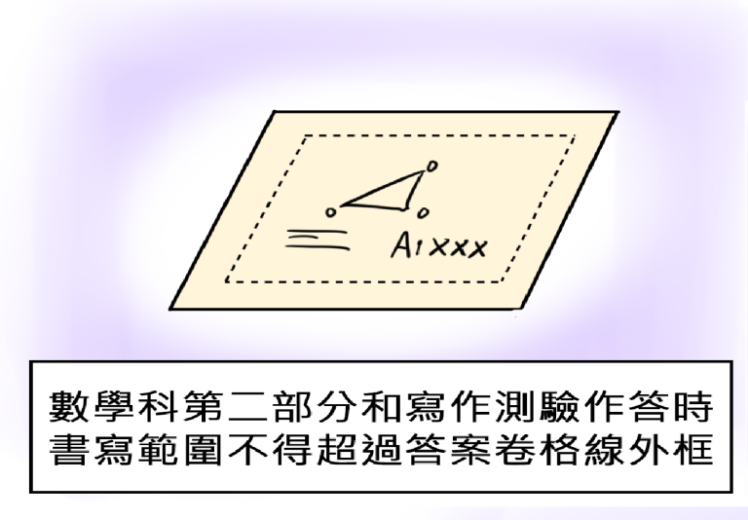
試場規則 作答規則
數學科第二部分非選擇題和寫作測驗作答時，
書寫內容不得超出答案卷格線外框。

Slide 26
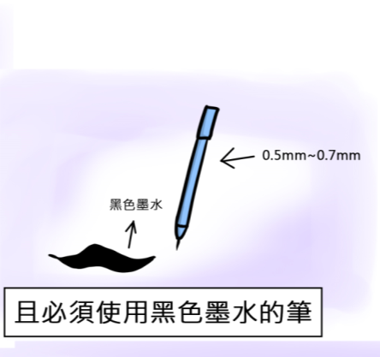
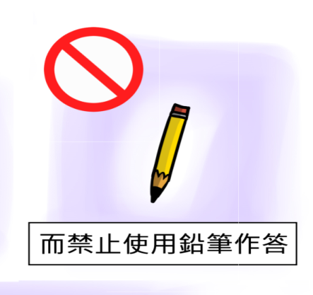
試場規則 作答規則
務必使用黑色墨水的筆（建議使用0.5mm〜0.7mm之筆尖），不得使用鉛筆。更正時，可使用修正液（帶）。

Slide 27
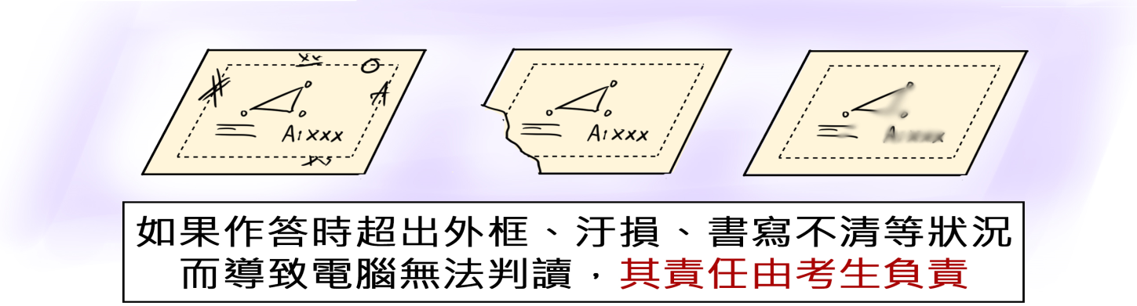
試場規則 作答規則
如有超出格線外框、書寫不清或汙損等情事，致電腦掃描後無法清晰呈現作答結果者，其責任由考生自負，不得提出異議。

Slide 28
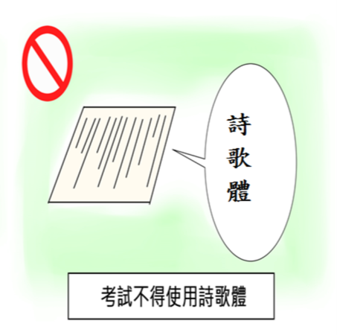
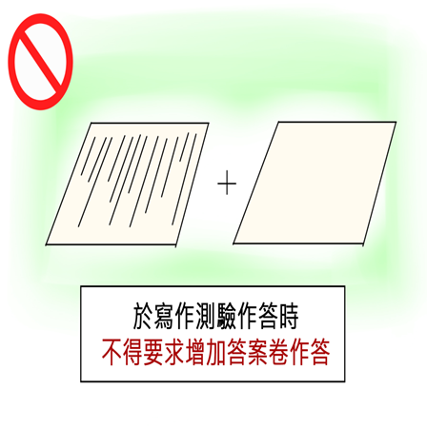
試場規則 作答規則
寫作測驗作答時 ，不得要求增加答案卷作答，
亦不得使用詩歌體。

Slide 29
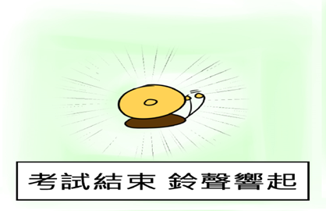
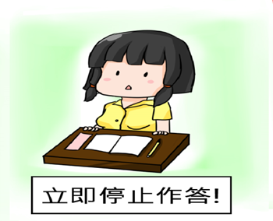
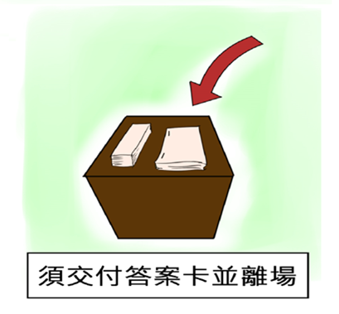
試場規則 離場規則
考試結束鐘（鈴）響起，考生不論答畢與否應立即停止作答，交答案卡（卷）離場，不可攜出試題本。

Slide 30
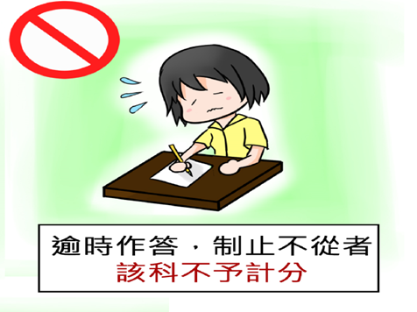
試場規則 離場規則
逾時作答，經制止不從者，該科考試不予計列等級或不予計級分；經制止後停止者，國文、英語、數學、社會或自然5科記該科違規2點；寫作測驗扣該科一級分。

Slide 31
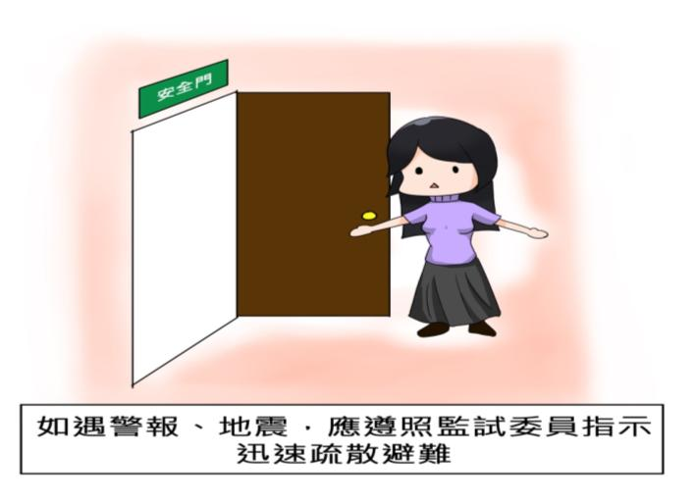
試場規則 其他
如遇警報、地震，應遵照監試委員指示，迅速疏散避難。
如遇因故停電導致照明設備無法使用時，無論復電與否均以受影響時間延長考試時間，但至多以二十分鐘為限。

Slide 32
試場規則
詳細內容務必參考會考簡章28至36頁，相關規定以簡章內容為準。

Slide 33
教育會考專車重要說明
集合時間：
上午7：00前至校門口集合，
依班級座號排列，各班導師協助點名
5/16(六)、 5/17(日)穿著學校運動服(請攜帶學校外套)

Slide 34
用餐說明
同學用餐時，禁止交談、共食。
用完餐後，請做好垃圾分類工作

Slide 35
祝 會考順利
金榜題名

